Slide 1
СЕЛЬСКАЯ СРЕДА
Дисциплина «Экология»

Slide 2
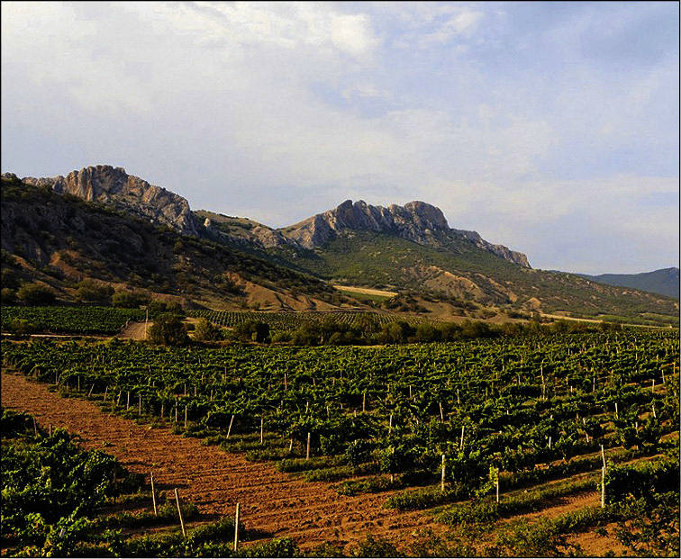
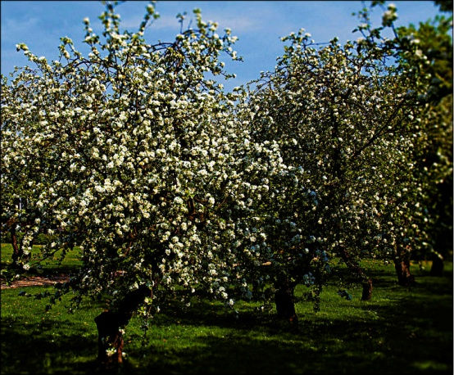
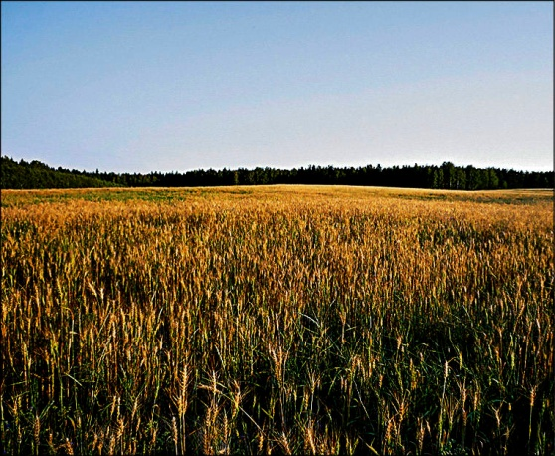
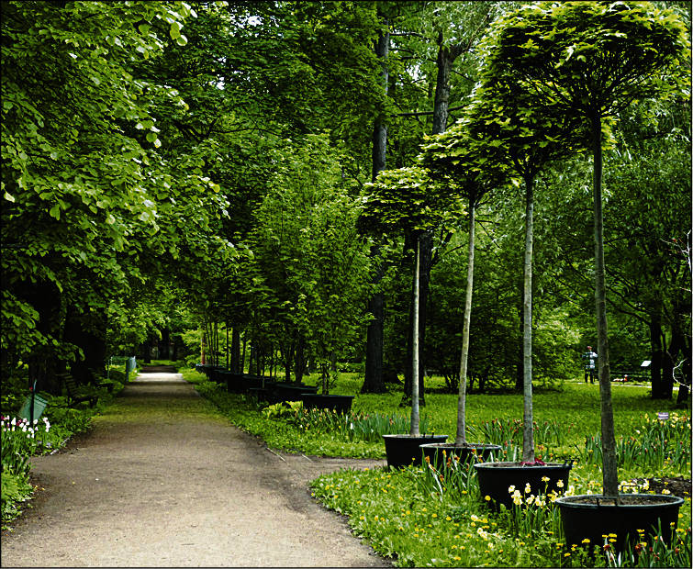
Агроценозами называют искусственные биогеоценозы, создаваемые человеком для своих целей путём посева или посадки и дальнейшего культивирования возделываемых растений, а также использования территорий для интенсивного выпаса домашних животных.

Slide 3
ПРИЗНАКИ АГРОЦЕНОЗА
1. Агроценозами занято около 10 % суши.
2. Явное преобладание одного вида растений (в полях) или очень небольшого числа видов (в садах и парках).
3. Снижено видовое разнообразие животных (вредители).
4. Человек, собирая урожай, изымает из агроценоза бо́льшую часть продукции.
5. В результате почва обедняется минеральными веществами, необходимыми для жизнедеятельности растений (внесение удобрений).
6. Действует в основном искусственный отбор.
7. Не являются саморегулирующимися системами, а регулируются человеком.
8. Агроценоз неустойчив (овощной агроценоз разрушается за 3–4 года, а агроценоз плодовых культур — за 30–35 лет).

Slide 4
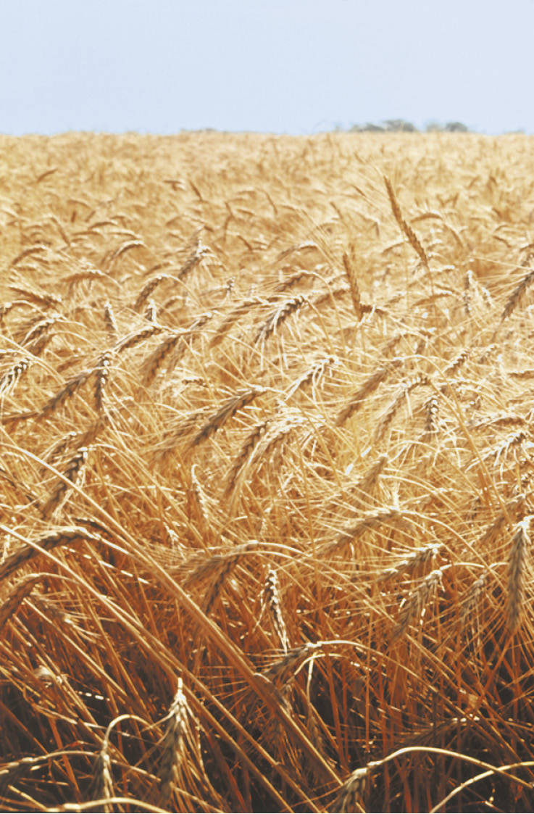
Биоценозы, которые возникают на землях сельскохозяйственного пользования, называют агроценозами.
Как вы думаете, почему в агроценозах резко возрастает количество консументов 1-го порядка?
Действию какого вида отбора (естественного или искусственного) они подвергаются в результате борьбы человека с ними? Приведите примеры.

Slide 5
Идеальная пищевая цепь всего из двух звеньев: растение — человек или растение — домашние животные
Формируются цепи питания из трёх-четырёх звеньев, возникают конкурентные взаимодействия и другие типы отношений между видами.
В полях на растениях пшеницы обнаруживается в среднем около 300 видов одних только членистоногих. Кроме них, здесь обитают грызуны, птицы, богат мир почвенных беспозвоночных животных, разнообразных грибов, бактерий, развивается довольно много видов сорных растений.

Slide 6
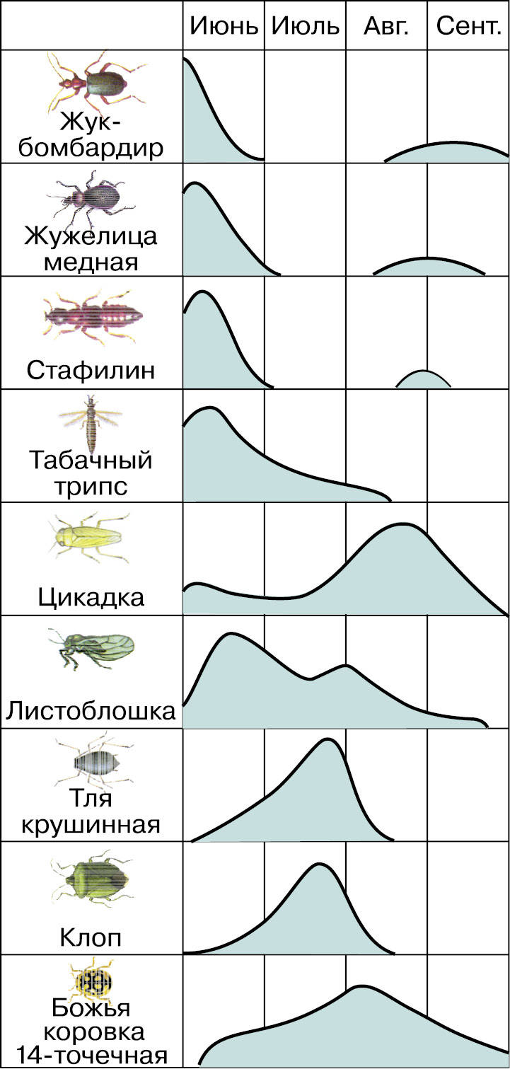
Виды насекомых, встречающиеся на картофельном поле, и их численность

Slide 7
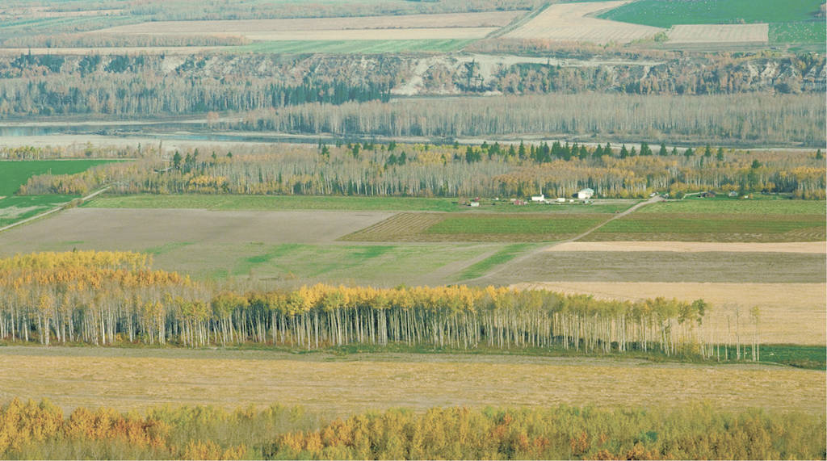
Агроэкосистемы
Агроэкосистемы — это такие сознательно спланированные человеком территории, на которых сбалансировано получение сельскохозяйственной продукции и возврат её составляющих на поля.

Slide 8

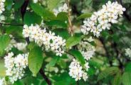
ЗАДАНИЯ
В садах одного из районов средней полосы обнаружено 146 видов паразитов тех насекомых, которые могут причинять вред плодовым деревьям. Большинство их паразитирует и на других, дополнительных хозяевах, живущих на разных растениях. Таких дополнительных хозяев обнаружено на черёмухе 16 видов, тополе — 14, дубе — 13, боярышнике — 9, липе — 8, берёзе — 7 и т. д.
Какие предложения для повышения устойчивости садов к поражению вредителями можно внести исходя из этих исследований?

Slide 9
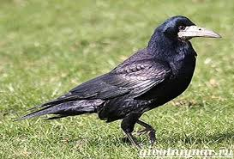
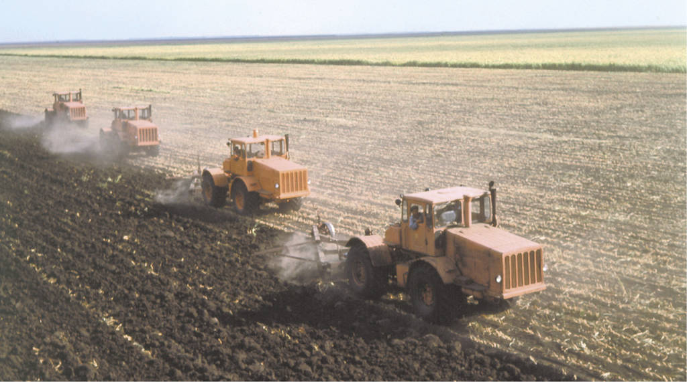
ЗАДАНИЯ
Пара грачей приносит птенцам за сутки 40—45 г насекомых, что составляет около 1000 особей разных видов. Птенцов выкармливают 29—30 дней. Подсчитайте, на сколько одна колония грачей в 200 гнёзд за период выкармливания птенцов может снизить численность вредных саранчовых в радиусе 3 км от колонии, если начальная плотность популяций саранчи — 1 особь на 1 м². Принять, что в данном районе грачи питаются преимущественно этими насекомыми.

Slide 10
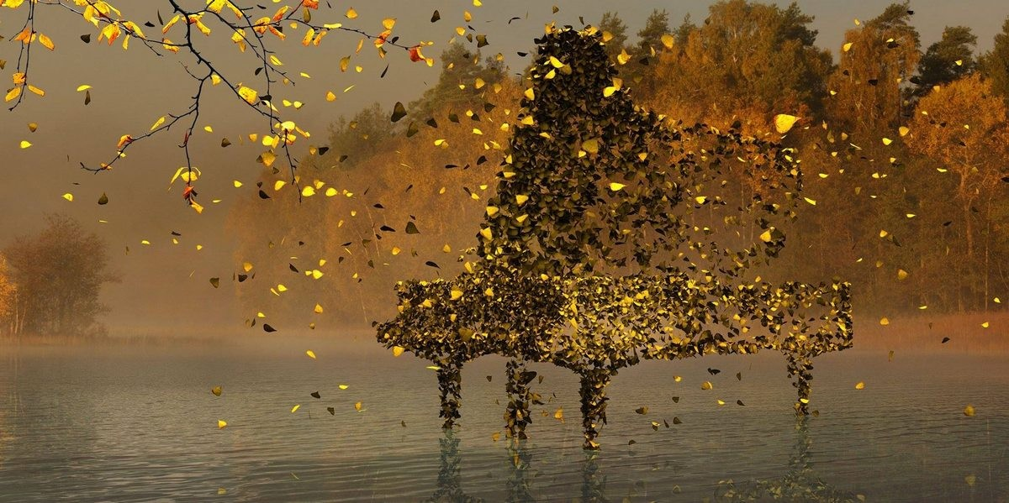
Желаю удачи

